Slide 1
Conferencia orientadora para el estudio del SHLP por el laboratorio

Slide 2
Estudio individual
Síndrome anémico
Alteraciones leucocitarias
Síndrome adenoesplénico
Hemostasia

Slide 3
Objetivos para Síndrome anémico:
Saber diferenciar el concepto de anemia del síndrome anémico
Revisar los mecanismos de la hematopoyesis (eritropoyesis)
Conocer la clasificación de las anemias según las constantes corpusculares y el algoritmo para el estudio de las mismas
Conocer los valores de referencia del hemograma y saber su interpretación

Slide 4
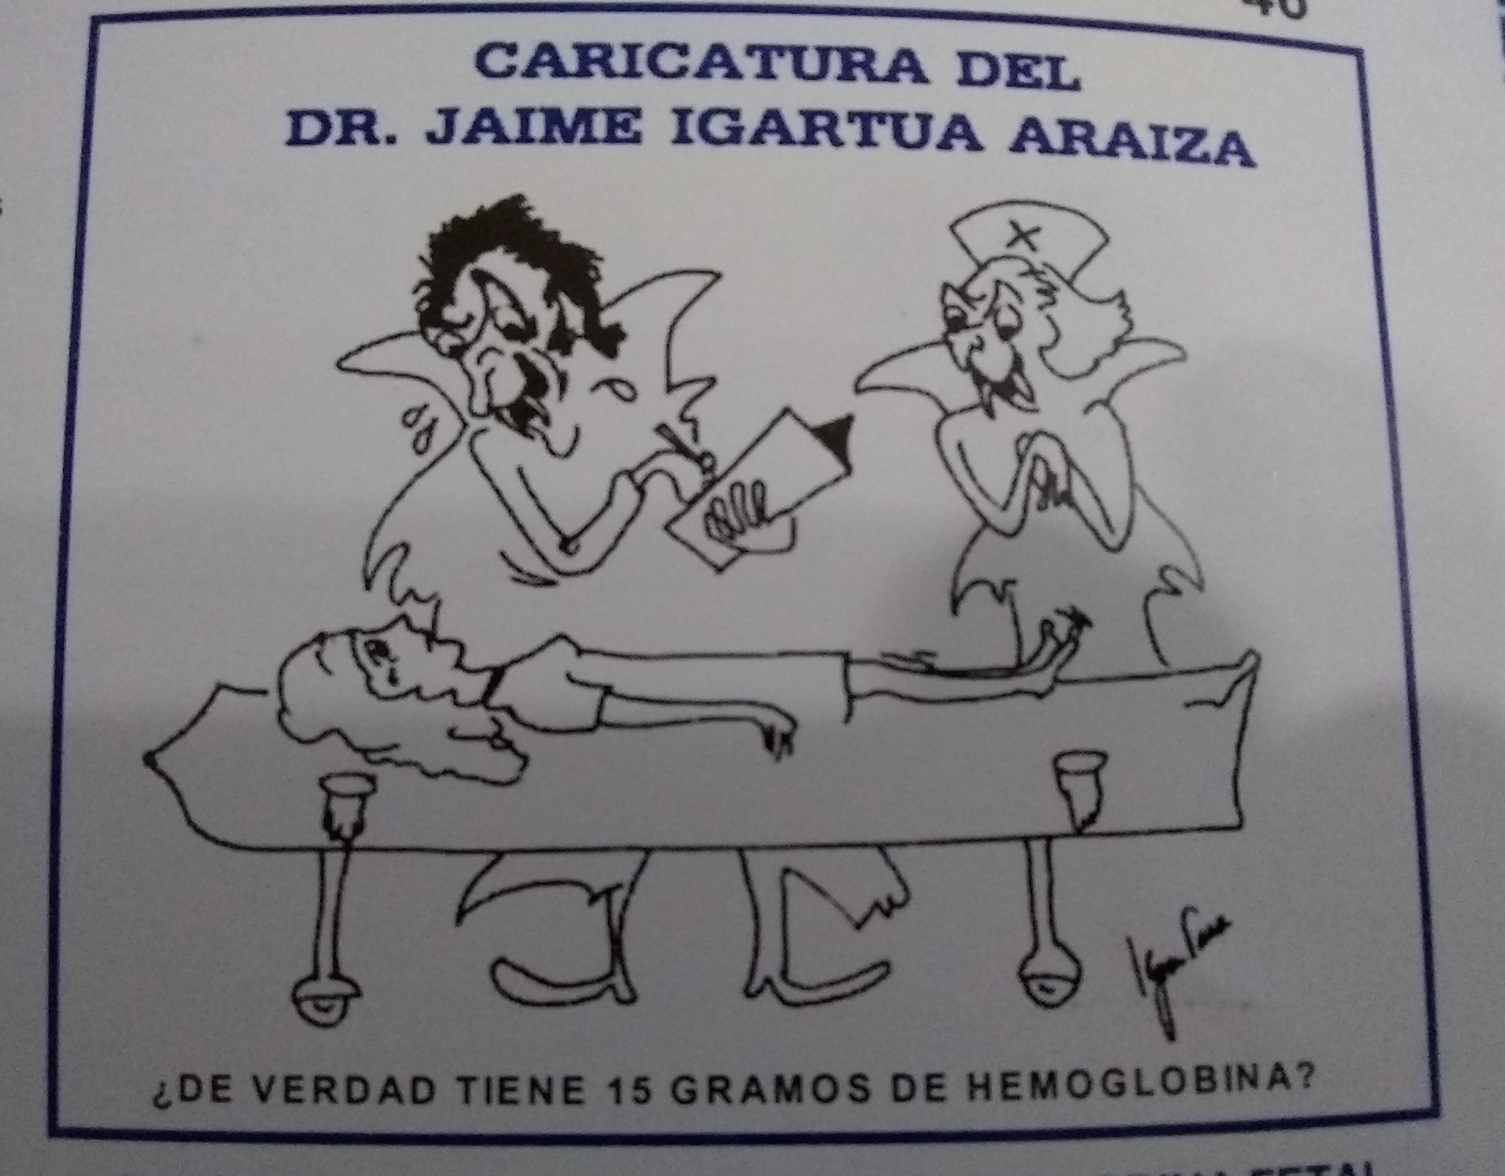

Slide 5
Clasificación según Ctes Corpusculares
Según VCM.
Normocíticas con reticulocitosis(hemorragia, hiperesplenismo, hemolíticas)
Normocíticas con reticulocitopenia( AA, leucemias, hipotiroidismo, enfermedad renal)
Macrocíticas (megaloblásticas o no)
Microcíticas (ferropénicas o no)
Según HCM
Normocrómicas
Hipocrómicas

Slide 6
Anemias hemolíticas (normocíticas)
-Congénitas:
Alteraciones de la membrana del GR (eliptocitosis, esferocitosis)
Alteraciones de la Hb (Hb SS, CC, SC)
Alteraciones enzimáticas (déficit de G6PD)
-Adquiridas:
AHAI
Mecánicas (CID, SHU)
HPN
Notes:
G6PD: glucosa 6 fosfato deshidrogenasa; AHAI: anemia hemolítica autoinmune; CID: coagulación intravascular diseminada; HPN: hemoglobinuria paroxística nocturna

Slide 7
Anemias Normocíticas (con reticulocitos normales o bajos)
-1rias con alteraciones hematopoyéticas. Estudio de la M.O
Aplasia Medular
Aplasia selectiva de la serie roja
Leucemias
Fibrosis
-2darias. Estudio de la enfermedad subyacente
Enfermedad renal
Hipotiroidismo
Hemodilución

Slide 8
Anemias Macrocíticas
-Megaloblásticas
Déficit de ácido fólico
Tratamiento con antimetabolitos
Anemia refractaria
Déficit de vitamina B12:
A-Perniciosa (gastritis atrófica, Ac anti mucosa parietal, Ac anti FI)
B-No perniciosa (déficit de absorción o por mecanismo competitivo)
-No megaloblásticas: fumadores, reticulocitosis
Notes:
Ac: anticuerpos; FI: factor intrínseco

Slide 9
Anemias microcíticas
Ferropénicas:
Determinar Ferritina
Si baja: anemia ferropénica. Investigar causas
Si elevada: investigar anemia de los procesos crónicos

Slide 10
Anemias Microcíticas
No ferropénicas: con Fe elevado o normal
Realizar electroforesis de Hb
Si anormal con aumento de HbA2 y HbF se trata de una Talasemia
Si normal. Tinción de Pers positiva. Se trata de anemia sideroblástica. (adquirida o hereditaria)

Slide 11
Clasificación según el conteo de reticulocitos
Según la respuesta medular
1- Hiporregenerativas: anemias de los procesos crónicos, leucemias, aplasia y mielodisplasias
2- Hiperregenerativas: hemorragia aguda, hemólisis o en cuadros de recuperación de anemia por déficit de algún factor.

Slide 12
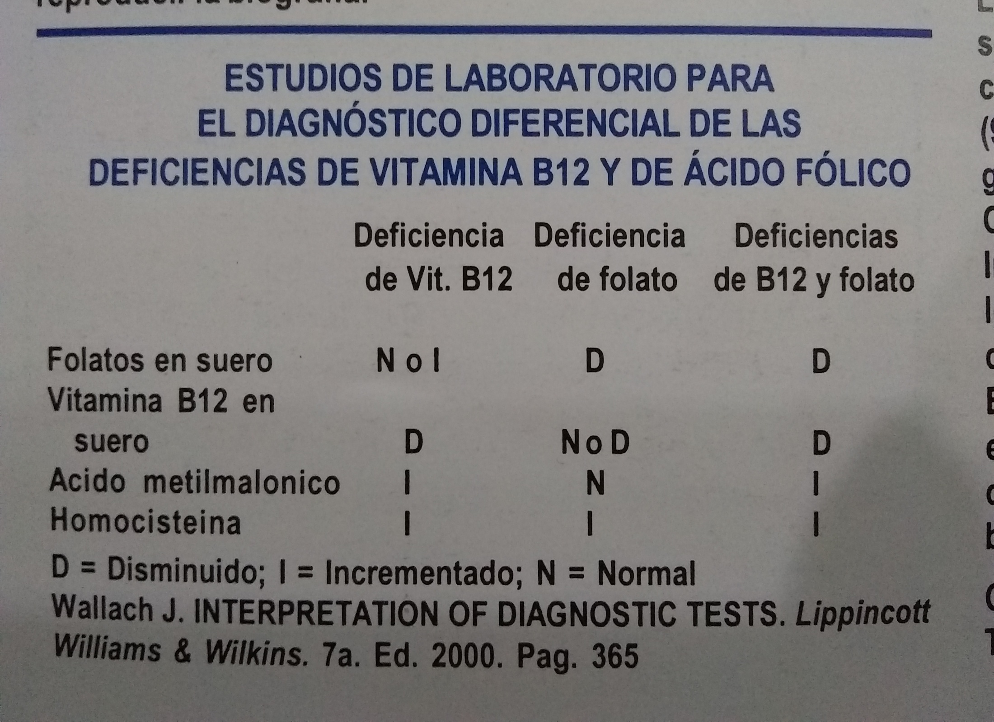

Slide 13
Objetivos para alteraciones leucocitarias:
Revisar los mecanismos de la hematopoyesis (gránulopoyesis)
Conocer las alteraciones cuantitativas de los leucocitos y sus valores de referencia y causas
Saber diferenciar los términos de reacción leucemoide, reacción leucoeritroblástica y agranulocitosis

Slide 14
Leucocitos. Generalidades:
Se dividen en granulocitos y no granulocitos
Los granulocitos tienen gránulos en su citoplasma y núcleo multilobulado (neutrófilos, basófilos y eosinófilos)
Los no granulocitos (monocitos, linfocitos) son llamados también leucocitos mononucleares
Los granulocitos y monocitos se forman en la médula ósea y los linfocitos en médula ósea y en el tejido linfático (bazo, timo y ganglios)

Slide 15
Reacción leucemoide:
Leucocitos superiores a 50 000/mm3 con mielemia (mielocitos, metamielocitos) moderada y de carácter reactivo.
Según el leucocito predominante será neutrofílica, eosinofílica, monocítica, basofílica o linfocítica

Slide 16
Reacción leucoeritroblástica:
Presencia de mielemia y eritroblastos (glóbulos rojos nucleados)
Presencia de dacriocitos (hematíes en lágrima)
Puede ser consecuencia de:
Mielofibrosis primaria
Mielofibrosis secundaria: metástasis, linfomas, leucemias

Slide 17
Agranulocitosis:
Desaparición prácticamente absoluta de granulocitos (cifra inferior a 500/mm3)
Enfermedad grave de comienzo agudo que se acompaña de fiebre elevada y úlceras mucosas
Puede ser idiopática en el 20 – 40% de los casos, pero la causa más importante son los medicamentos

Slide 18
Objetivos para Síndrome adenoesplénico:
Conocer el concepto y causas de ambos síndromes
Recordar las funciones de los ganglios y bazo
Conocer los estudios de laboratorio que permiten llegar a un diagnóstico en un paciente con un síndrome adenoesplénico
Conocer el diagnóstico serológico de la Mononucleosis infecciosa como enfermedad tipo para estos síndromes

Slide 19
Del laboratorio en el síndrome adenoesplénico:
El estudio de un paciente con este síndrome incluirá complementarios de todos las secciones del laboratorio, pero también juegan un rol importante los estudios imagenológicos y las biopsias (ganglio, médula ósea, etc)

Slide 20
Sumario
Mecanismos de la hemostasia.
Hemostasia primaria y secundaria
Vías extrínseca e intrínseca de la coagulación sanguínea.
Inhibidores naturales.
Anomalías de la coagulación.

Slide 21
Objetivos:
Conocer los mecanismos hemostáticos
Conocer los elementos que integran la hemostasia primaria y secundaria
Conocer los inhibidores o anticoagulantes naturales
Familiarizar al estudiante con las principales anomalías de la coagulación

Slide 22
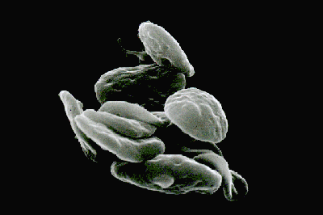
Hemostasia
*Prevenir la pérdida de sangre.
*Detener el sangramiento.
*Prevenir la trombosis. Mantener la sangre en estado fluido.

Slide 23
Hemostasia
HEMORRAGIA
TROMBOSIS
HEMORRAGIA
TROMBOSIS

Slide 24
Mecanismos de la Hemostasia
Vasoconstricción localizada en el área afectada.
Adhesión, activación, liberación y agregación de
las plaquetas sobre el sitio de la lesión (hemostasia
primaria).
Generación de trombina y formación de una red de
fibrina que estabiliza el trombo plaquetario (coagulación o hemostasia secundaria).
Eliminación de los depósitos de fibrina (fibrinólisis) y reparación de la pared vascular.

Slide 25
Componentes del mecanismo hemostático
Pared vascular
Plaquetas
Mecanismo de la coagulación sanguínea
Sistema fibrinolítico
Inhibidores fisiológicos del mecanismo de la coagulación
Sistema quininas
Sistema del complemento

Slide 26
Hemostasia:
PRIMARIA:
Componente vascular (tejido de soporte, pared del vaso y el endotelio)
Plaquetas
SECUNDARIA:
Proteínas de la coagulación

Slide 27
Endotelio vascular:
Controla la permeabilidad vascular, el flujo de nutrientes y moléculas activas, la interacción de las células activas con la pared del vaso, la respuesta inflamatoria y la angiogénesis
Tiene una superficie antitrombótica que puede llegar a ser protrombótica cuando es estimulado

Slide 28
Endotelio vascular:
Sustancias tromborresistentes:
óxido nítrico
Prostaglandinas
Nucleótidos de adenina
Glicosaminoglicanos
Heparán sulfato
Trombomodulina
Receptor endotelial de la proteína C
Activador tisular del plasminógeno
y receptor del activador tipo
uroquinasa del plasminógeno
Componentes trombogénicos:
Fibras colágenas
Fibronectina
Trombospondina
Laminina
Factor von Willebrand
Inhibidor del activador del plasminógeno.

Slide 29
Musc. liso arteriolar
Endotelio
Membrana Basal
TxA₂
Lugar de la
lesión
Vasoconstricción refleja
Liberación Endotelina
vasocontricción
MEC (colágeno)
Vasoconstricción

Slide 30
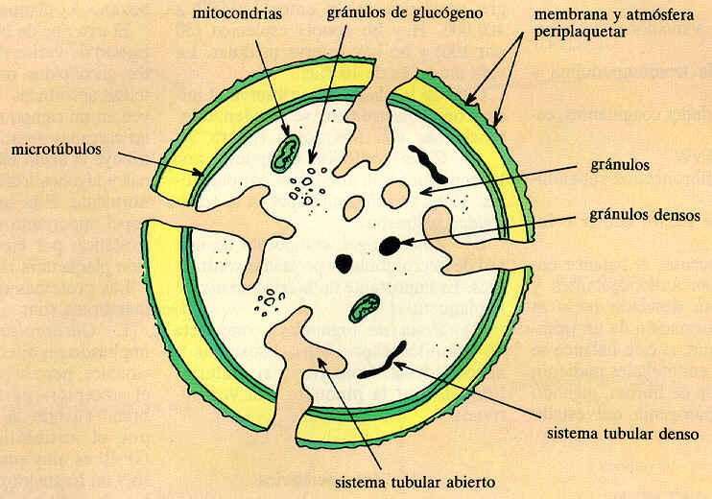
Glicoproteínas (IIb/IIIa, Ib/IX/V, Ia/IIa, V, VI)
Gránulos  (F4P, β tromboglobulina, F V, F I, PDGF)
Gránulos densos (ADP, ATP, Ca, serotonina)
Sistema tubular denso (Ca, metabolismo del ácido araquidónico)

Slide 31
¿Cómo actúan las plaquetas en la hemostasia primaria?
Adhesión (GP Ib/IX)
Liberación (cambios bioquímicos y cambios morfológicos)
Agregación (GP IIb/ IIIa)
FORMACIÓN DE UN TAPÓN PLAQUETARIO
Notes:
GP: glicoproteína

Slide 32
Factores de la coagulación
Son proteínas
Se sintetizan en el hígado excepto FvW (endotelio, plaquetas)

Slide 33
I | Fibrinógeno
II | Protrombina
III | Factor Tisular
IV | Calcio
V | Proacelerina
VII | Proconvertina
VIII | Factor Anti-hemofílico
IX | Factor Christmas
X | Factor Stuart-Prower
XI | Antecedente Tromboplastínico del Plasma
XII | Factor Hageman
XIII | Factor Estabilizante de la Fibrina
PK | Precalicreína
CAPM | Cininógeno de alto peso molecular (Factor Fitzgerald)
Notes:
No existe el factor VI

Slide 34
Clasificación funcional de las proteínas de la coagulación:
Zimógenos o proenzimas: son los factores inactivos (II, VII, IX, X, XI, XII y PK)
Cofactores: V, VIII y CAPM que aceleran la activación de las proenzimas y el FXIII
F I: es el sustrato final a partir del cual se produce el coágulo
Notes:
CAPM: cininógeno o quininógeno de alto peso molecular

Slide 35
Factores dependientes de la vitamina K
Factores procoagulantes:
II
VII
IX
X
Factores anticoagulantes:
Proteína C
Proteína S
Proteína Z (inhibidor F Xa)
AT
Notes:
AT: antitrombina

Slide 36
Precursor de la Protrombina
Protrombina
H
|
H
|
O
| |
H
|
O
| |
H
|
— N — C — C —
— N — C — C —
|
CH2
|
CH2
|
COOH
Vitamina K
|
CH2
|
CH
HOOC
COOH
Residuos de ácido carboxiglutámico
Residuos de ácido glutámico

Slide 37
Modelo Clásico
Descrito en 1964 por Davie y Ratnoff.
Propone dos secuencias de reacciones lineales e independientes entre sí, que culminan en una vía final común, con la activación del factor X.
Subsecuente formación de TROMBINA y FIBRINA.

Slide 38
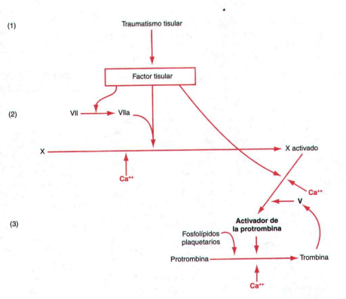
VIA EXTRINSECA

Slide 39
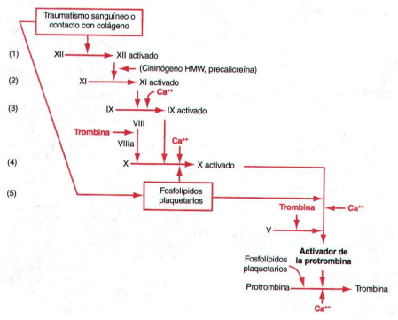
VIA INTRINSECA

Slide 40
Factores del sistema de contacto de la coagulación
No asociados con manifestaciones hemorrágicas
Prolongación marcada del tiempo de coagulación
Intervienen en:
  Respuesta inflamatoria
  Fibrinolisis
  Generación de quininas

Slide 41
Quininógeno de alto PM
Factor Tisular
Factor VIIa
Ca⁺⁺
Superficie de contacto
Calicreína
Precalicreína
XII
XIIa
XI
XIa
Ca⁺⁺
IX
IXa
FVIII
Fosf, Ca⁺⁺
X
Xa
FV
Fosf. Ca⁺⁺
XIII
Protrombina
Trombina
Fibrinógeno
Fibrina
Ca⁺⁺
XIIIa
Fibrina estable

Slide 42
Vía Intrínseca
Vía Extrínseca
XII
Lesión tisular
Colágeno
con CAPM
Factor tisular
(Tromboplastina)
XIIa
XI
XIa
VII
IX
IXa
Factor Tisular
X
VIIa
VIII
VIIIa
(IIa)
Ca ++
Ca ++
Xa
XIII
V
Va
Ca ++
(IIa)
XIIIa
II
IIa
Ca++
Vía común
Fibrina con hilos
entrecruzados
Fibrinógeno
(I)
Fibrina
(Ia)

Slide 43

Modelo Clásico
Muy útil para entender las pruebas de laboratorio
NO explica la hemostasia in vivo.
NO considera la interacción del sistema con las células que participan en la coagulación.
NO considera la interacción entre las dos vías.
Considera que las células sólo ofrecen la superficie para que tenga lugar la coagulación

Slide 44
Nuevo modelo = teoría celular
Desarrollado por Maureane Hoffman en el 2003.
Se propone que las superficies celulares controlan y dirigen el proceso de la hemostasia.
Ocurre en 3 fases de forma simultánea en distintas superficies celulares.
El complejo FT- FVIIa inicia la coagulación y activan al FIX, por lo que las dos vías van unidas casi desde el principio
Permite un mejor entendimiento de los problemas clínicos observados en los trastornos de la coagulación.

Slide 45
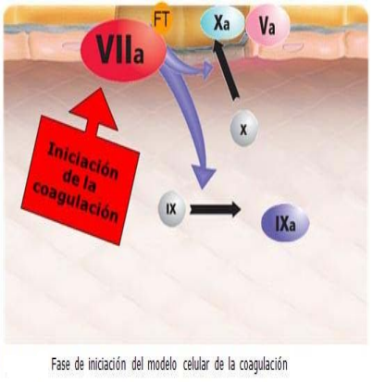
INICIACION
La Hemostasia inicia con la interacción entre el TF y el FVIIa en la superficie de las células subendoteliales
Las cantidades de trombina generadas son insuficientes para completar la formación de fibrina

Slide 46
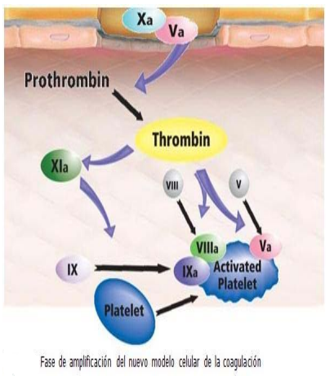
AMPLIFICACION
La trombina generada durante la fase de iniciación activa los factores V, VIII y IX y acelera la activación de las plaquetas localmente, y en su superficie se llevan a cabo las reacciones subsecuentes.

Slide 47
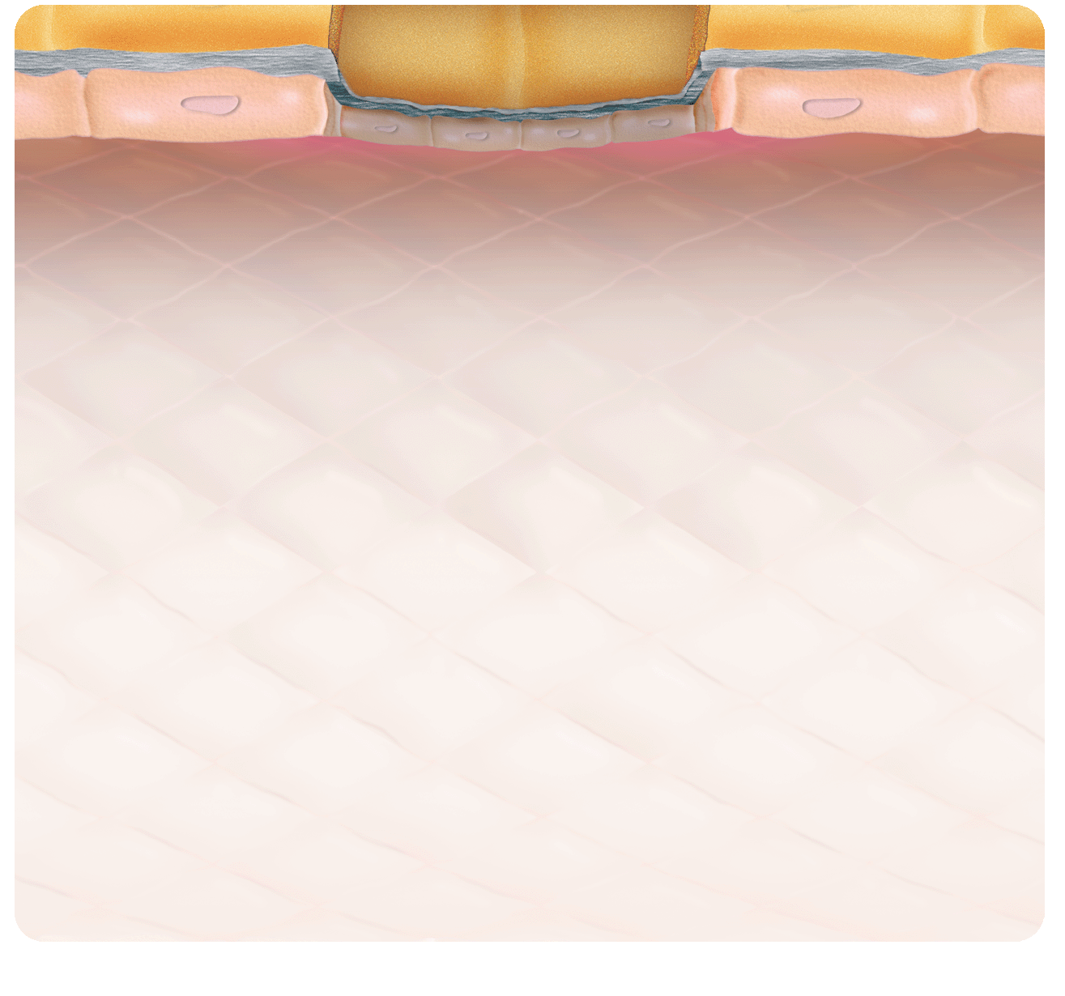
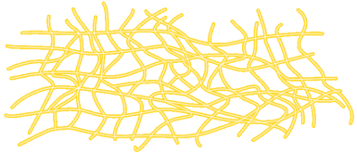











PROPAGACION
Fisiología de la coagulación
Fase de amplificación
El F Xa convierte la
protrombina en trombina y esta al fibrinógeno en fibrina
Esta fase se produce sobre
La plaqueta activada y genera
de forma explosiva grandes
Cantidades de trombina y fibrina
Este “impulso de trombina”
lleva a la formación de un
Coágulo estable de fibrina

Slide 48
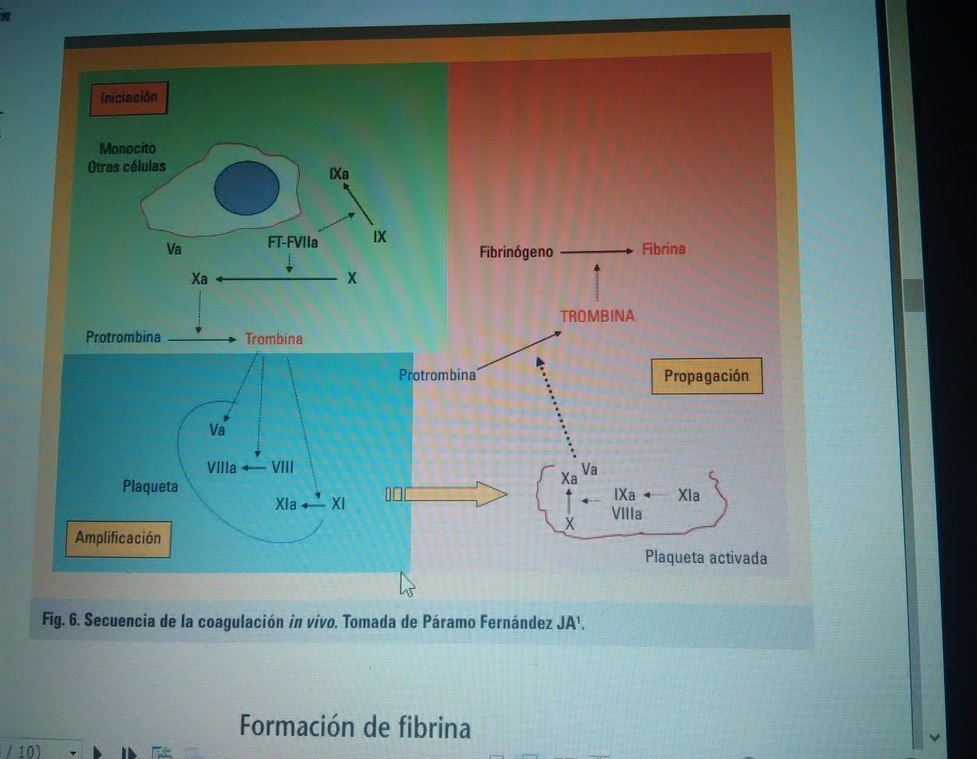

Slide 49
Modelos para explicar la coagulación sanguínea
CLÁSICO:
Separa las fases humoral y celular.
Proceso mediante activación secuencial de enzimas efectoras de dos vías: la intrínseca y la extrínseca.
TEORÍA CELULAR:
Considera primordial la célula.
Proceso mediante la interacción de las superficies celulares, factor tisular y factor VII en tres fases, iniciación, amplificación y propagación.

Slide 50
Anticoagulantes ó inhibidores naturales
Antitrombina III (AT-III)
Cofactor II de la Heparina
Inhibidor de la PCa
Inhibidor dependiente de la proteína Z
Sistema PC/PS
Inhibidor de la vía del Factor Tisular
Notes:
PC/PS: proteína C-proteína S

Slide 51
Inhibidores fisiológicos de la coagulación
Inhibidor de la vía del factor tisular
  Regula la actividad catalítica del complejo FVIIa/FT
Sistema de la proteína C
  Inactiva los factores Va y VIIIa
Antitrombina
  Inactiva la trombina y los factores XIIa, XIa, IXa, Xa
Cofactor II de la heparina
  Inactiva la trombina
Proteína Z
  Cofactor para la inactivación del FXa por inhibidor de proteasa

Slide 52
Mecanismo de acción de los inhibidores fisiológicos de la coagulación
FT-FVIIa
IVFT
XII
XIIa
XI
XIa
AT-III
IX
IXa
VIIIa
X
Xa
PC-PS
Va
Protrombina
Trombina
Fibrinógeno
Fibrina
Notes:
TFPI: inhibidor de la vía del factor tisular. Dice TROMBOMO la palabra completa es trombomodulina

Slide 53
Sistema fibrinolítico
Elemento fundamental: plasminógeno
Forma activa: plasmina
Activadores : tPa (activador tisular del plasminógeno), urokinasa, estreptoquinasa
Función: lisis del coágulo liberando PDF/pdf
Inhibidores: PAI,  2 antiplasmina, inhibidor de la fibrinólisis activado por la trombina
Notes:
PDF/pdf: productos de degradación del fibrinógeno/productos de degradación de la fibrina. PAI: inhibidor del activador del plasminógeno

Slide 54
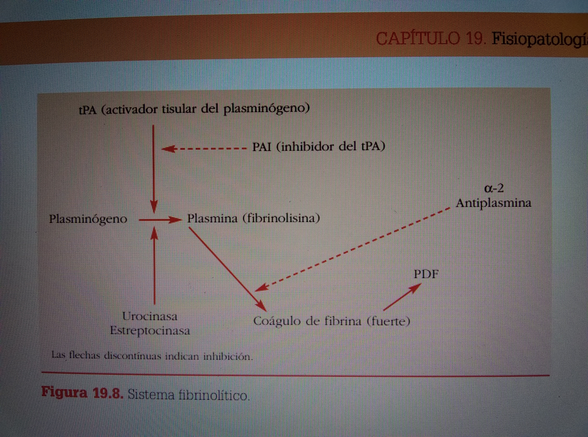
Notes:
Las líneas discontinuas indican la acción de los inhibidores de la fibrinólisis

Slide 55
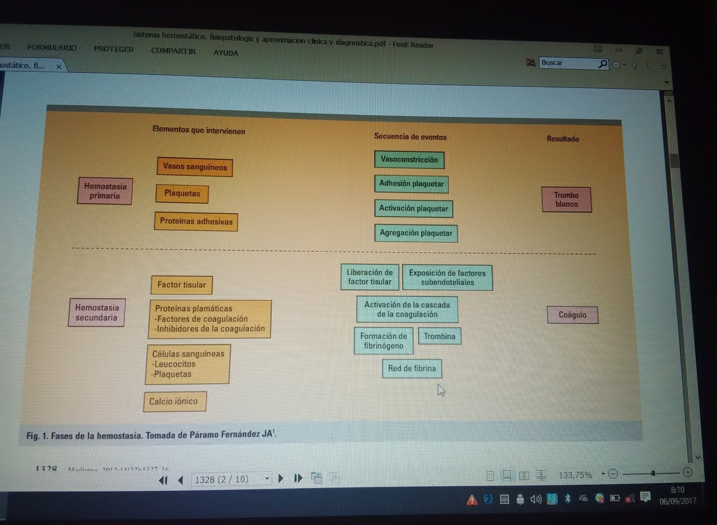

Slide 56
Es importante reconocer que:
1ro. Cualesquiera que sea el lugar
donde la hemostasia tenga lugar, participarán todas las fases.
2do. Que la hemostasia se produce por la interacción de células con múltiples proteínas, y que la activación de una sola de ellas es capaz de generar el producto final la trombina.

Slide 57
En general:
Hemorragias de comienzo inmediato y brusco.
Hemorragias en mucosas y petequias
Hemorragias de comienzo más tardío
Hematomas y hemartrosis
Traducen defectos de la hemostasia primaria
Defectos de la hemostasia secundaria

Slide 58
Patrones de sangramiento
Trastornos vásculo-plaquetarios
En general, superficiales
Petequias, equimosis (oral, TGI, genitourinario)
Inmediatamente después de trauma o espontánea
Ej: trombopenias, trombopatías, fragilidad vascular
Déficit de factores
Tejidos profundos
Hematomas en mm, articulaciones, retroperitoneo
Retardada
Ej: déficit de factores, anticoagulantes, CID, hepatopatías
Notes:
Mm: músculos. CID: coagulación intravascular diseminada

Slide 59
Fallos de la hemostasia primaria:
Púrpuras vasculares: falla el componente vascular con número y función plaquetaria normal.
• Púrpuras trombopáticas: hay fallo cualitativo del componente plaquetario.
• Púrpuras trombopénicas: hay fallo cuantitativo del componente plaquetario.

Slide 60
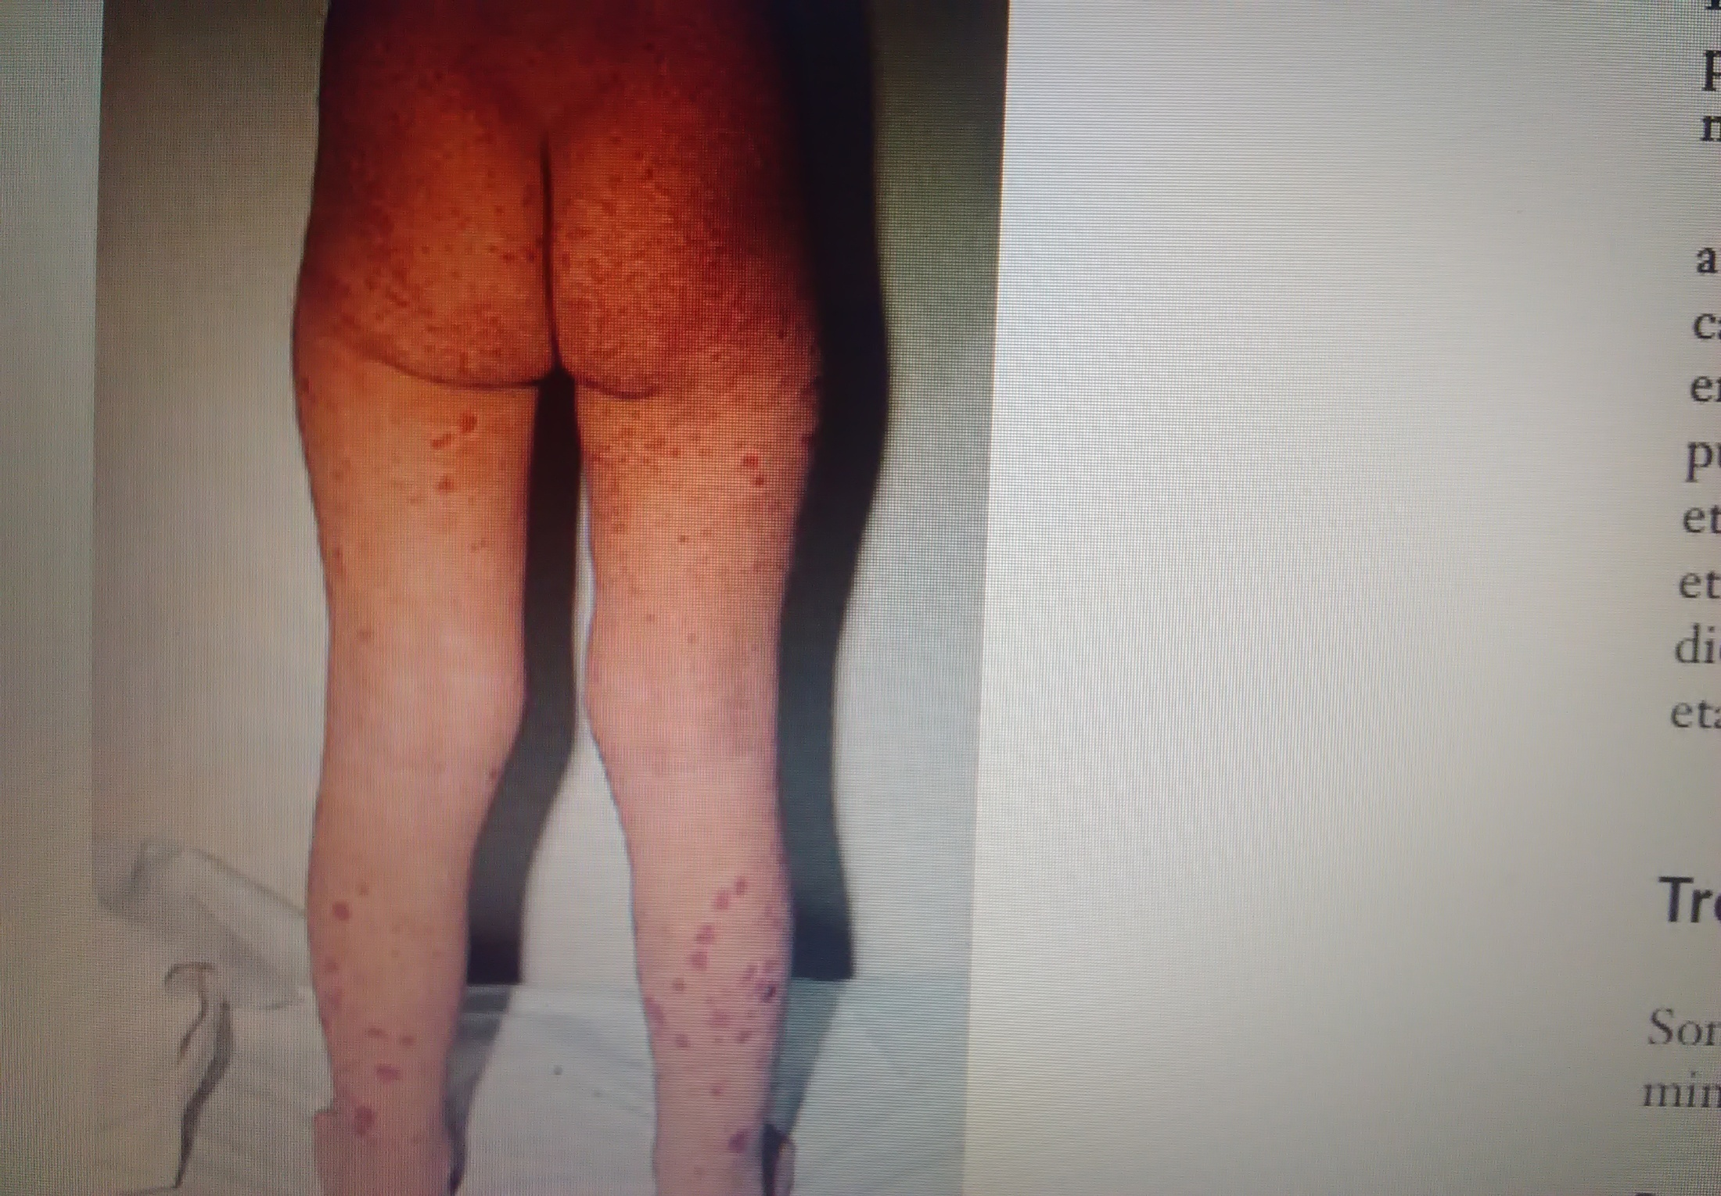
Notes:
Púrpura vascular de Schonlein-Henoch, percátese de las simetría de las púrpuras, en esta entidad suele ser respetado el tronco

Slide 61
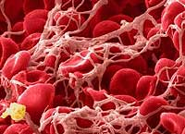
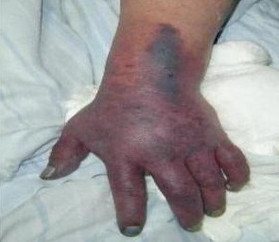
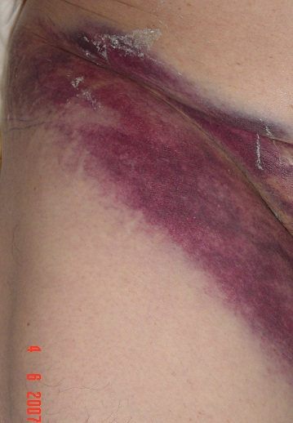
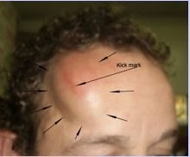
GRANDES HEMATOMAS

Slide 62
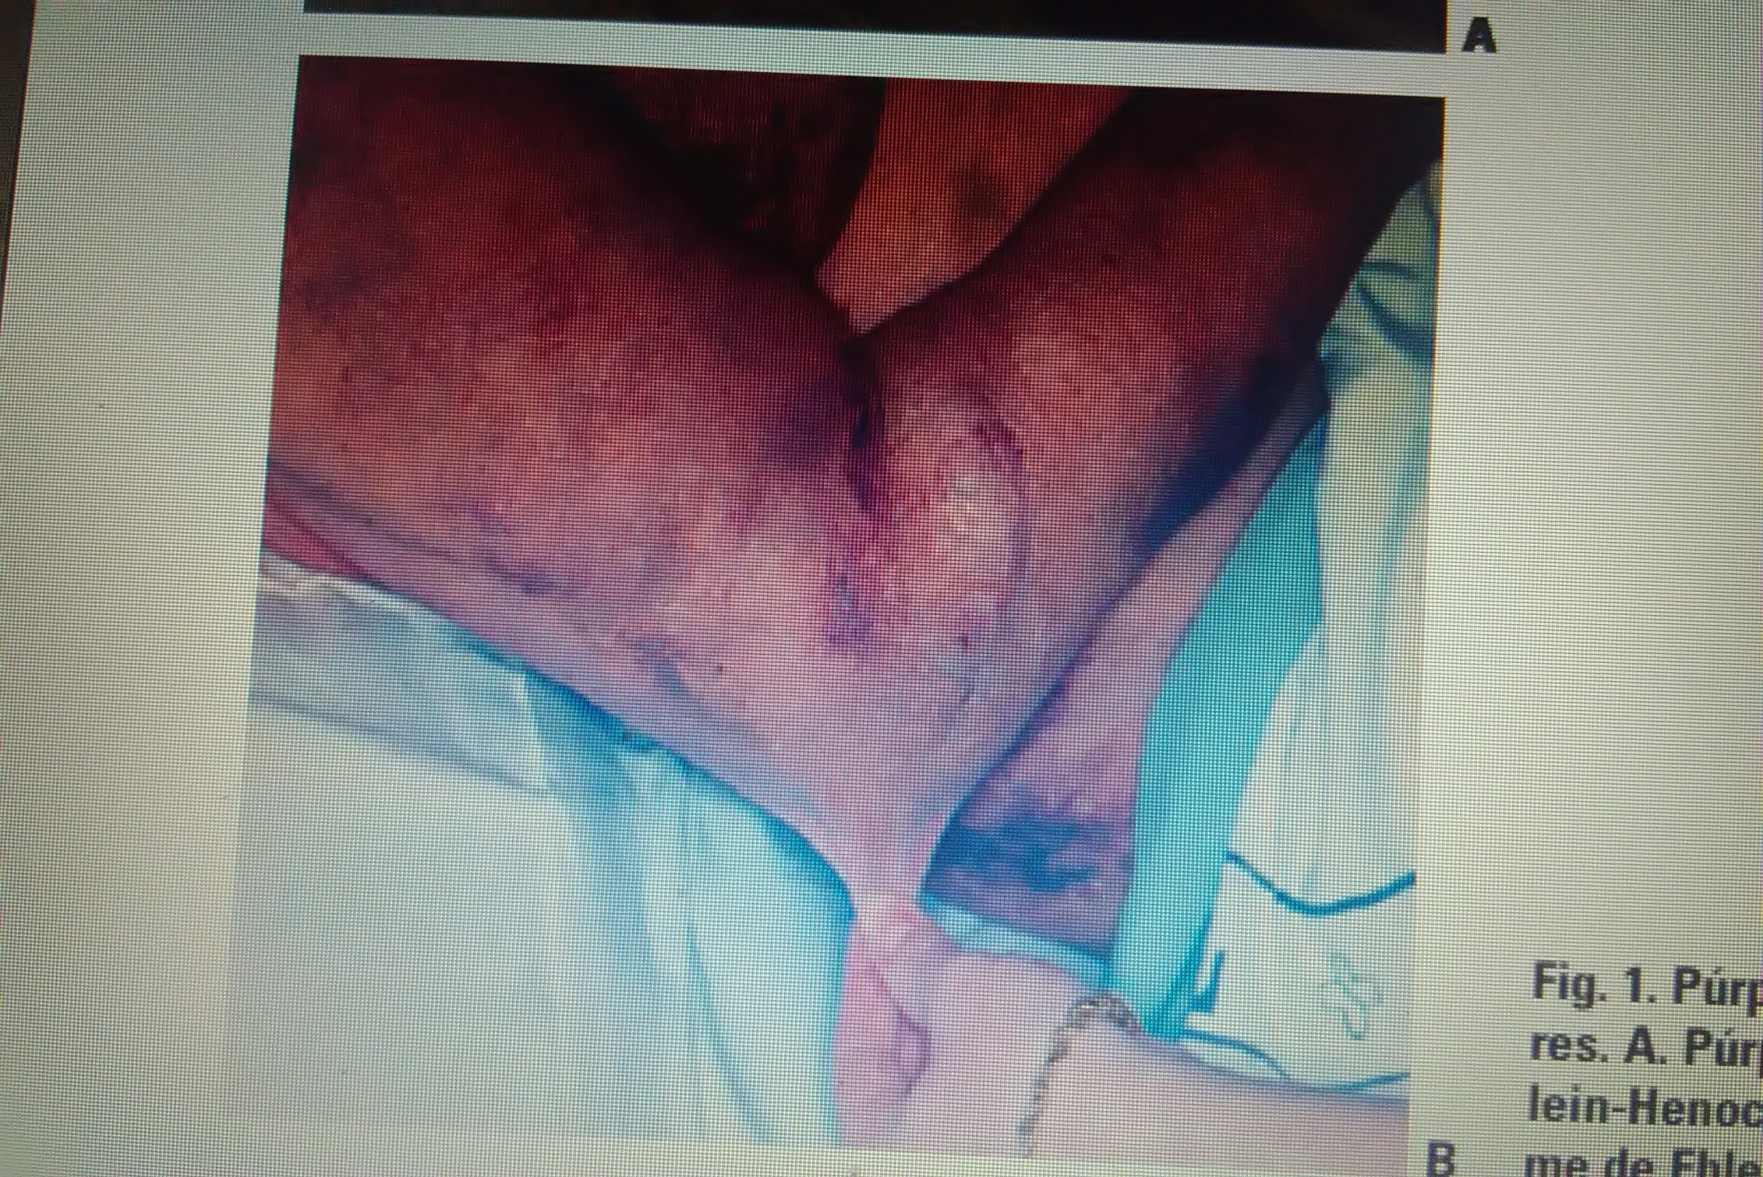
Notes:
Enfermedad de Erhles-Danlos se caracteriza por hiperelasticidad de la piel, hiperextensibilidad de las articulaciones y púrpura vascular

Slide 63
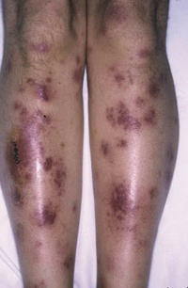
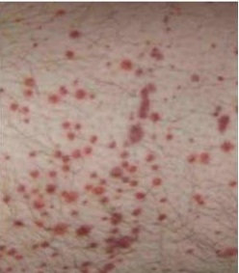
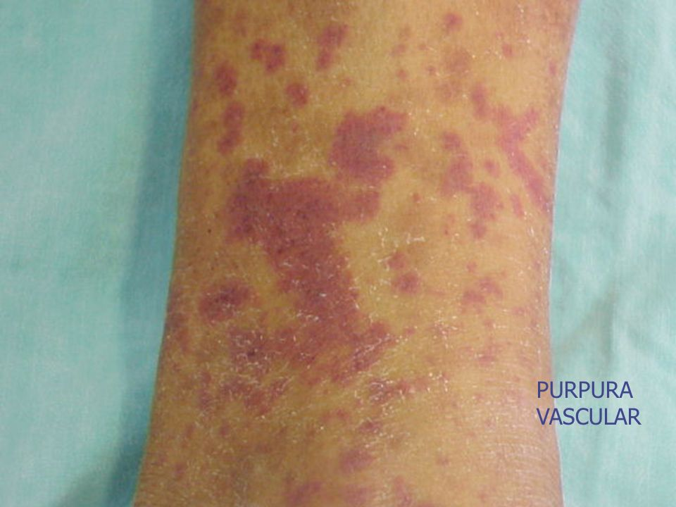
PÚRPURAS VASCULARES

Slide 64
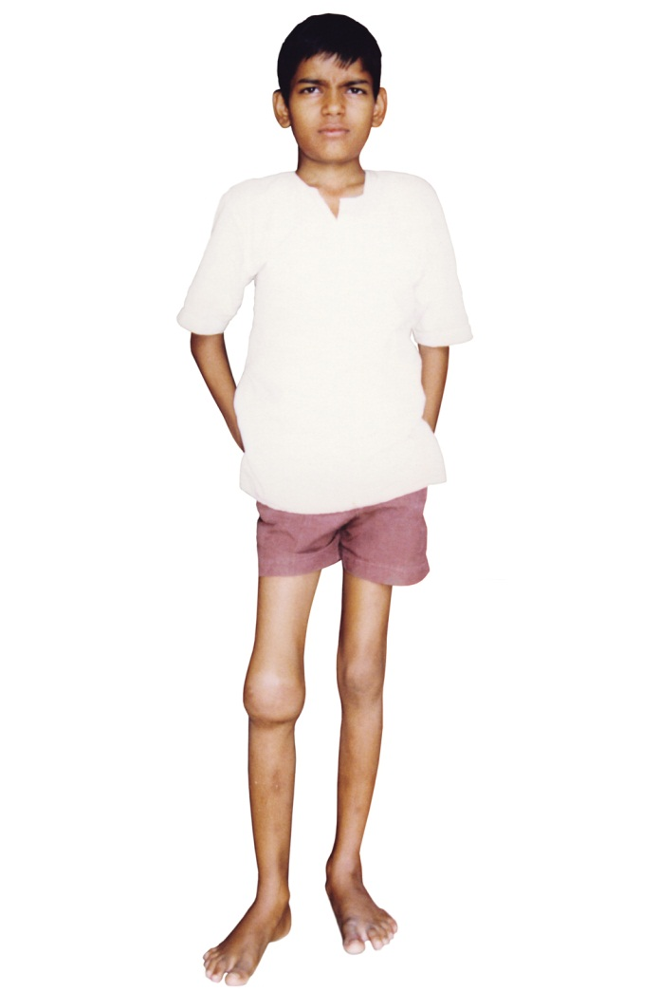
Notes:
Hemartrosis de la rodilla derecha en paciente hemofílico

Slide 65
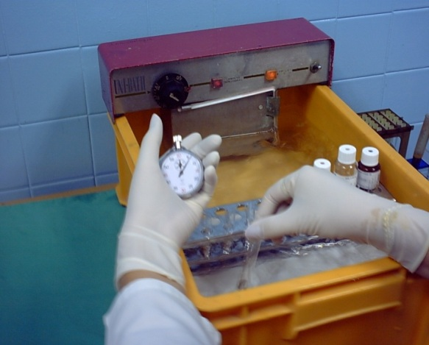
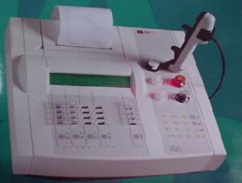
MÉTODOS:
1. MANUALES
2. SEMI AUTOMÁTICOS
3. COMPLETAMENTE AUTOMATIZADOS
1.
2.
3.

Slide 66
Pruebas de screening:
Conteo de plaquetas (corroborar con lámina)
Tiempo de sangramiento (Duke e Ivy)
Prueba del Lazo (Rumpel-Leede)
TP (INR)
TPTa
Prueba de mezclas
Tiempo de coagulación en tubo

Slide 67
Pruebas de screening:
Conteo de plaquetas VR: 150-450 000/mm3
Tiempo de sangramiento (Duke VR: 1-3 mtos e Ivy)
Prueba del Lazo (Rumpel-Leede): explora la hemostasia primaria
TP (INR): C: 10-14 s VR: hasta 3 seg por encima del control. Explora la vía extrínseca
El INR sólo utilizar en anticoagulados por vía oral

Slide 68
Pruebas de screening:
TPTa C: 30-45s VR: hasta 10 seg. Explora la vía intrínseca de la coagulación
Prueba de mezclas (1:1). Si corrige se trata de un déficit de factor. No corrige: presencia de un anticoagulante o un inhibidor
Tiempo de coagulación en tubo: hasta 10 min. Un resultado normal no excluye un defecto de la coagulación

Slide 69
LABORATORIO ESPECIALIZADO:
Tiempo de trombina explora la etapa final de la coagulación. C: 7-10s VR hasta 3seg
Estudio de función plaquetaria.
Estudio de von Willebrand
Fibrinógeno
Dosificación de factores plasmáticos (II, V, VII, VIII, IX, X, XII)
Determinación de factor XIII. (urea 5M)

Slide 70
Determinación de Ac vs GP plaquetarias
Determinación de inhibidores: AT, 2 MG, PC, PS
Estudio de fibrinólisis: tiempo de lisis de las euglobulinas, determinación de alfa 2 antiplasmina, PAI, APt, PDF, Dímero D

Slide 71
Trastorno | Conteo plaquetas | Prueba del Lazo | Tiempo de sangramto | TP | TPTa | Retracción coágulo
trombopenia | ↓ | positiva | prolongado | Normal | Normal | Mala
trombopatía | Normal | Normal o positiva | Normal | Normal | Normal | variable
Defectos de factores | Normal | Normal | Normal | Se Prolonga | Se Prolonga | Normal
Vascular | Normal | Normal | Normal | Normal | Normal | Normal

Slide 72
Trombofilias
Se define como una tendencia genéticamente determinada de trombosis

Slide 73
Causas:
Comunes:
Factor V Leiden
Protrombina G20210A
Incremento de los niveles de F VIII
Polimorfismo homocigoto C677T de la MTHFR
Notes:
MTHF: metiléntetrahidrofolatoreductasa

Slide 74
Raras:
Deficiencia de Proteína C
Deficiencia de Proteína S
Deficiencia de antitrombina
Muy raramente:
Disfibrinogenemia
Homocistinuria homocigota

Slide 75
Factores predisponentes de trombosis venosa
Cirugía y traumatismos
Edad avanzada
Neoplasias malignas
Padecimientos mieloproliferativos
Uso de anticonceptivos orales
Embarazo y puerperio y de hormonas femeninas
Venas varicosas

Slide 76
¿Cuándo estudiar una posible trombofilia?
Tromboembolismo recurrente inexplicable
APF de trombosis
Trombosis inexplicables en menores de 50 años
Trombosis en sitios inusuales
Trombosis venosas masivas
Trombosis que afecta territorio arterial y venoso
Anormalidades de laboratorio relacionadas con trombosis

Slide 77
Estudios de laboratorio para trombofilia
Proteína C
Proteína S
Antitrombina III
Mutación del gen del F V
Polimorfismo de la protrombina G20210A
Mutación del gen de la MTHFR
Investigar síndrome de las “plaquetas pegajosas”

Slide 78
Plasminógeno
Antígeno del activador tisular del plasminógeno
Inhibidor del activador tisular del plasminógeno
Dímeros D
Fibrinógeno
Anticoagulante lúpico
Homocisteína

Slide 79
La hemostasia es como el amor, todos hablan de él, pero nadie lo entiende
JH Levy, 2000

